Slide 1
Laporan Akhir
Menentukan Level PPKM
dengan Fuzzy Inference System
Kelompok 11
Mohammad Talha (M0518034)
Antika Pratiwi Trio Difa (M0519018)
Yosep Victor Febry Kusuma (M0519085)

Slide 2
Pada awal tahun (Maret) 2020, pertama kalinya Covid-19 dilaporkan masuk ke Indonesia. Penyakit ini disebabkan oleh virus dan sangat mudah menyebar melalui droplet dari hidung atau mulut saat batuk atau bersin dan kemungkinan dapat menempel pada benda disekitarnya. Oleh karena itu, maka diberlakukan anjuran untuk menjaga jarak dan selalu memakai masker serta mengurangi kegiatan di luar rumah.
LATAR BELAKANG

Slide 3
Kasus Covid-19 ini menjangkit semua kalangan dari bayi hingga orang tua. Beberapa orang dengan daya tahan tubuh lemah (seperti orang yang sudah tua atau pengidap penyakit serius) sangat rentan jika tertular virus ini. Sebab semakin hari, kasus ini semakin meningkat dan banyak juga yang meninggal.
Pemerintah melakukan segala upaya untuk menanggulangi masalah ini, salah satunya yaitu dengan Pemberlakuan Pembatasan Kegiatan Masyarakat (PPKM) di beberapa kota besar. Hal tersebut dilakukan sebagai tindakan awal yang tepat untuk menekan agar angka penularan menurun. Namun ternyata angka penularan semakin melambung, sehingga PPKM diterapkan di seluruh wilayah dengan level tertentu sesuai dengan kondisi yang ada.

Slide 4
RUMUSAN MASALAH DAN BATASAN MASALAH
RUMUSAN MASALAH
Bagaimana cara menentukan dan mengetahui level PPKM di suatu wilayah di Indonesia?
BATASAN MASALAH
Level PPKM terkait masalah pandemi Covid-19 disesuaikan untuk tingkat provinsi di Indonesia hingga 4 tingkatan (4 level)

Slide 5
TUJUAN
– untuk menginformasikan level PPKM di tiap wilayah di Indonesia sehingga dapat melakukan penyesuaian strategi penanggulangan
MANFAAT
- memberi dampak positif kepada masyarakat untuk melakukan penyesuaian sesuai wilayah di Indonesia berdasar level PPKM
TUJUAN & MANFAAT

Slide 6
METODE
Metode Fuzzy Inference System
Pengumpulan Data
Identifikasi Data
Pengolahan Data
Pembentukan Himpunan Fuzzy atau Fuzzyfication
Proses Inferensi (Inference)
  Implikasi ( berdasarkan rule )
  Agregasi ( semua hasil dengan fungsi max)
Penegasan atau Defuzzyfication (centroid dengan mencari garis tengah dari total luas)
Penarikan Kesimpulan

Slide 7
Variabel Input
Terdiri dari delapan variabel yang dikelompokkan berdasarkan variabel linguistiknya.
Variabel
Transmisi Komunitas
Kasus Konfirmasi
Rawat Inap RS
Kematian
Tingkat Respons
Testing: Positivity Rate
Tracing: Rasio Kontak Erat
Treatment: Bed Occupancy Rate
Tingkat Vaksinasi
Tingkat capaian vaksinasi total
Tingkat capaian vaksinasi lansia

Slide 8
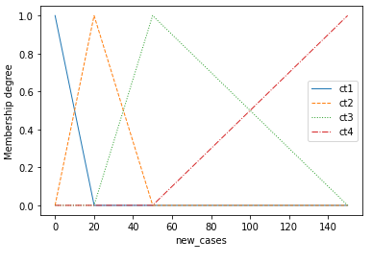
Fungsi Keanggotaan
Kasus Konfirmasi
Kasus konfirmasi baru per 100.000 penduduk per minggu
Tingkat Transmisi Komunitas
Tingkat 1 | Tingkat 2 | Tingkat 3 | Tingkat 4
<20 | 20 - <50 | 50 - <150 | 150+

Slide 9
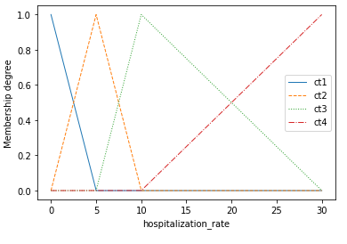
Fungsi Keanggotaan
Rawat Inap RS
Angka kejadian rawat inap baru COVID-19 per 100.000 populasi per minggu
Tingkat Transmisi Komunitas
Tingkat 1 | Tingkat 2 | Tingkat 3 | Tingkat 4
<5 | 5 - <10 | 10 - <30 | 30+

Slide 10
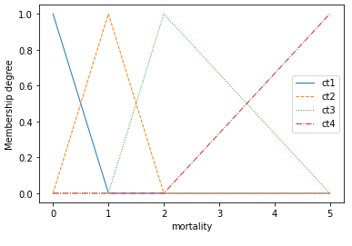
Fungsi Keanggotaan
Kematian
Jumlah kematian akibat COVID-19 per 100.000 penduduk per minggu
Tingkat Transmisi Komunitas
Tingkat 1 | Tingkat 2 | Tingkat 3 | Tingkat 4
<1 | 1 - <2 | 2 - <5 | 5+

Slide 11
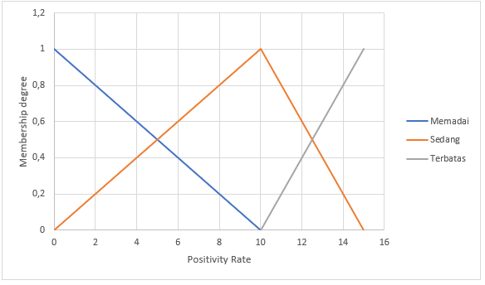
Fungsi Keanggotaan
Testing: Positivity Rate
Positivity rate pemeriksaan kasus per minggu
Kapasitas Respon
Memadai | Sedang | Terbatas
<5% | 5 - <15% | >15%

Slide 12
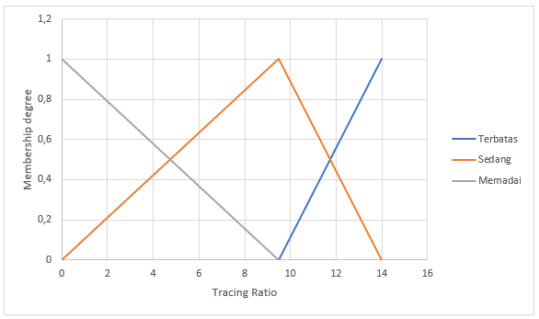
Fungsi Keanggotaan
Tracing: Rasio Kontak Erat
Rasio kontak erat:kasus terkonfirmasi
Kapasitas Respon
Memadai | Sedang | Terbatas
>14 | 14 - 5 | <5

Slide 13
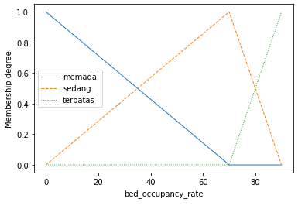
Fungsi Keanggotaan
Treatment: Bed Occupancy Rate
Proporsi keterisian tempat tidur rumah sakit
Kapasitas Respon
Memadai | Sedang | Terbatas
<60% | 60 - 80% | >80%

Slide 14
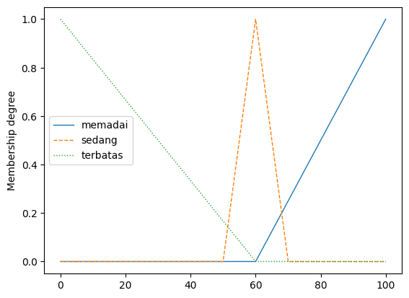
Fungsi Keanggotaan
Variabel Input Capaian Vaksinasi Total
Kapasitas Respon
Memadai | Sedang | Terbatas
>70% | 50%-70% | <50%

Slide 15
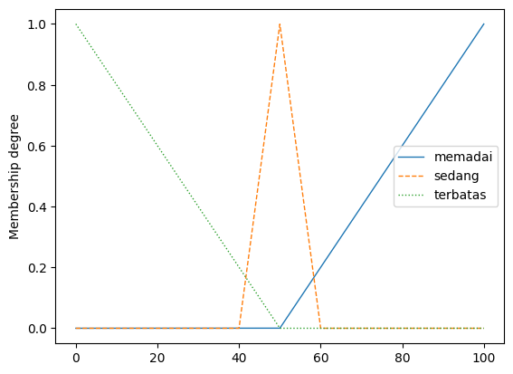
Fungsi Keanggotaan
Variabel Input Capaian Vaksinasi Lansia
Kapasitas Respon
Memadai | Sedang | Terbatas
>60% | 40%-60% | <40%

Slide 16
Rules
Tingkat Transmisi | Vaksin
 | Memadai |  |  | Sedang |  |  | Terbatas
 | Kapasitas Respon |  |  | Kapasitas Respon |  |  | Kapasitas Respon
 | Memadai | Sedang | Terbatas | Memadai | Sedang | Terbatas | Memadai | Sedang | Terbatas
TK1 | 1 | 2 | 2 | 2 | 2 | 2 | 3 | 3 | 3
TK2 | 2 | 2 | 3 | 2 | 2 | 3 | 3 | 3 | 3
TK3 | 3 | 3 | 3 | 3 | 3 | 3 | 3 | 3 | 3
TK4 | 3 | 3 | 4 | 3 | 3 | 4 | 3 | 3 | 4

Slide 17
Proses Inferensi

Slide 18
Input
Variabel | Nilai
Transmisi Komunitas
Kasus Konfirmasi | 4,03
Rawat Inap RS | 1,75
Kematian | 0,13
Tingkat Respons
Testing: Positivity Rate | 0,4
Tracing: Rasio Kontak Erat | 3
Treatment: Bed Occupancy Rate | 3,41
Tingkat Vaksinasi
Vaksinasi Dosis 1 Total | 40
Vaksinasi Dosis 1 Lansia | 40
Tingkat situasi pandemi di Papua per 4 Desember 2021

Slide 19
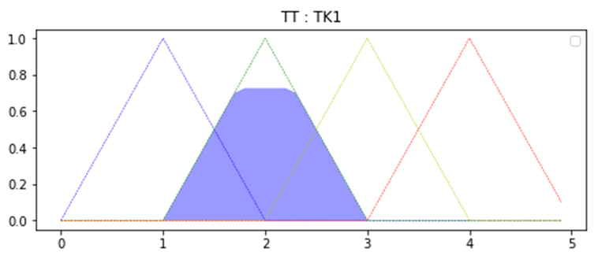
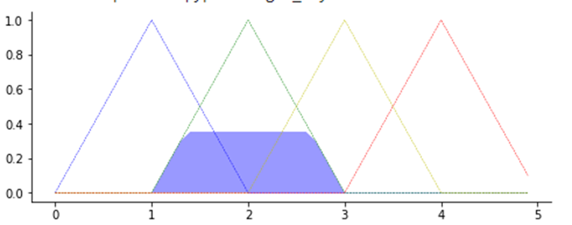
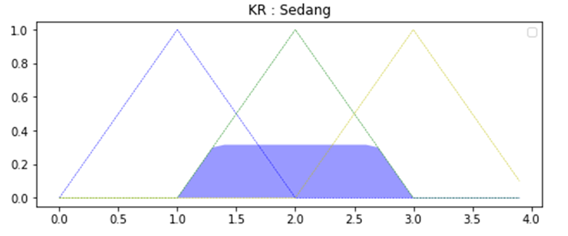
IMPLIKASI
IF(Tingkat Transmisi IS TK1) AND (Kapasitas Respon IS Sedang) THEN (ppkm IS level_2)

Slide 20
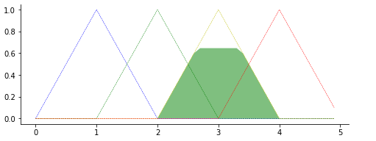
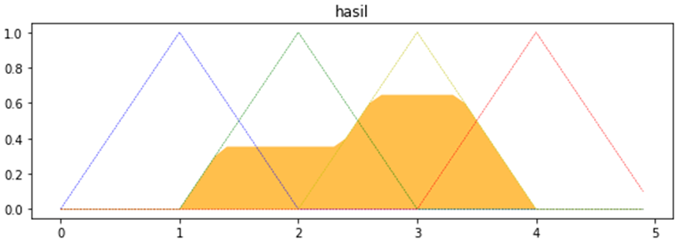
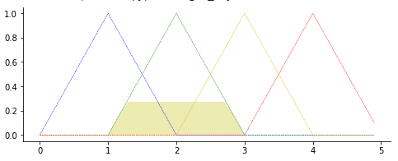
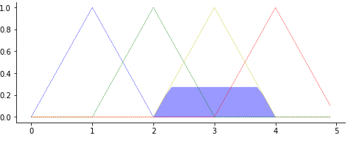
AGREGASI

Slide 21
Proses Defuzifikasi

Slide 22
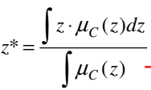
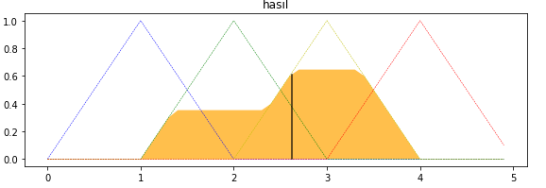
Metode Centroid

Slide 23
Implementasi

Slide 24
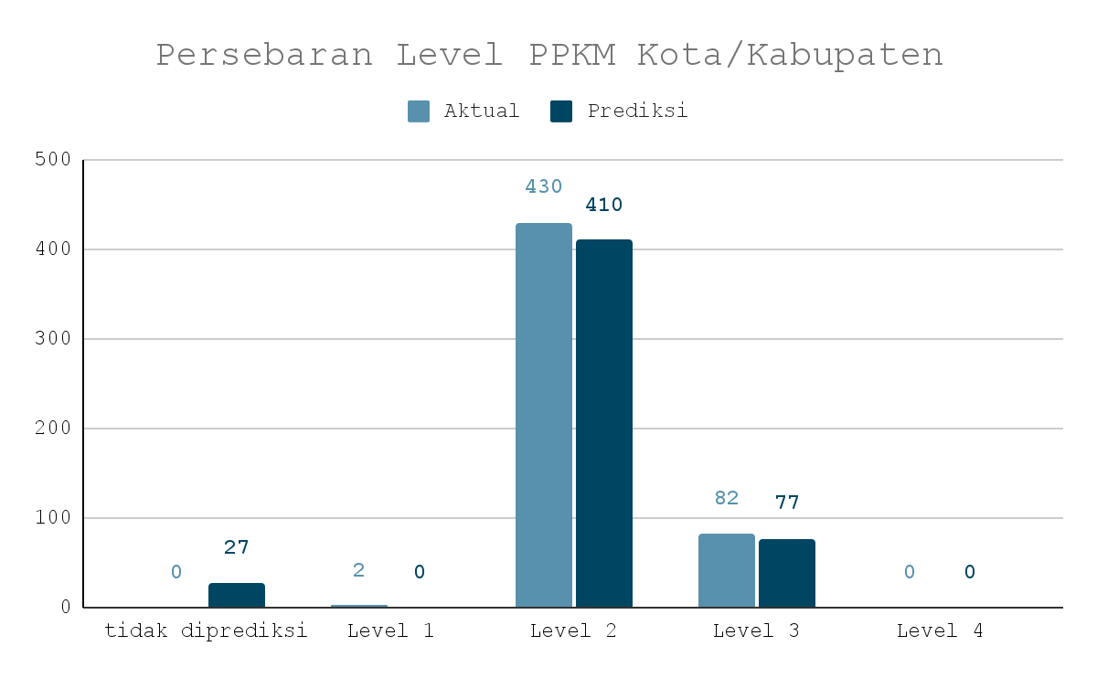
Verifikasi (Kota/Kabupaten): 93.19%

Slide 25
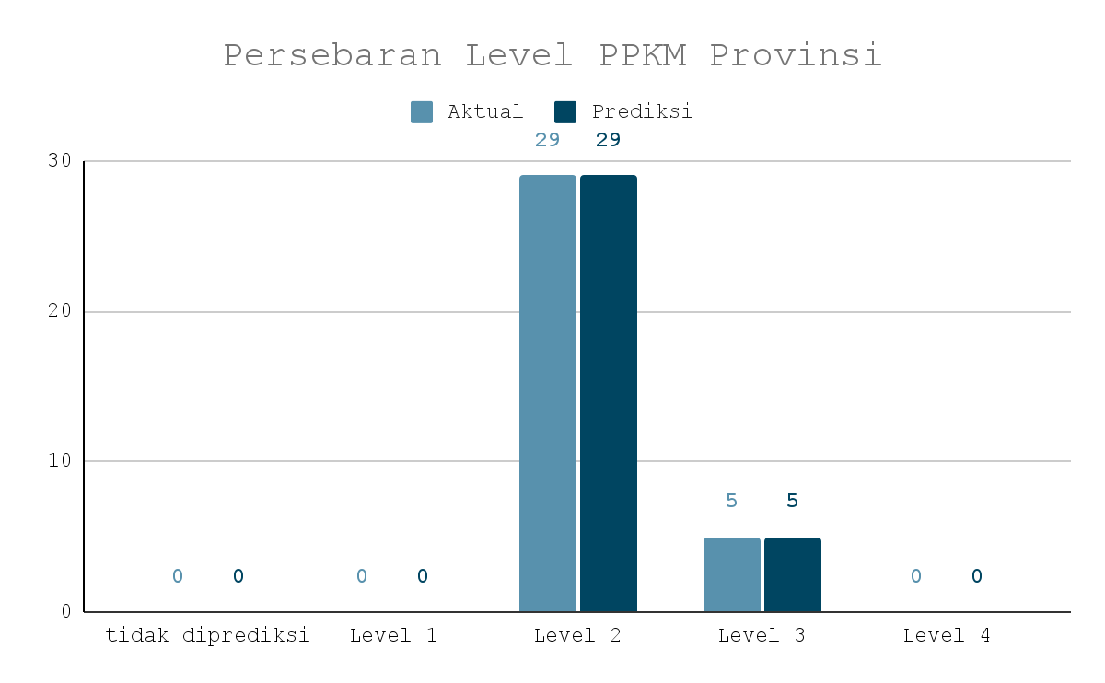
Verifikasi (Provinsi): 100%

Slide 26
Kesimpulan
Fuzzy Inference System dapat digunakan untuk memprediksi level PPKM di Indonesia
Variabel input yang digunakan ada 8 variabel
Hasil akurasi terhadap situasi di tingkat kota/kabupaten sebesar 93.19% sedangkan hasil akurasi pengujian terhadap situasi di tingkat provinsi sebesar 100%.

Slide 27
REFERENSI
[1] R. D. L. N. Karisma, T. S. Arinda, H. Widayani, and A. Kusumastuti, “Clustering of COVID-19 Provinces in Indonesia Using Fuzzy Means Cluster Methods,” in Proceedings of the 12th International Conference on Green Technology (ICGT 2022), E. Susanti, J. Juhari, and M. N. Jauhari, Eds., in Advances in Engineering Research, vol. 221. Dordrecht: Atlantis Press International BV, 2023, pp. 394–406. doi: 10.2991/978-94-6463-148-7_39.
[2] Ghosh, Bappaditya and Biswas, Animesh., 2021. Status evaluation of provinces affected by COVID-19: A qualitative assessment using Fuzzy system. In: ScienceDirect.
[3] Kementerian Kesehatan RI, 2023. [Online]. Available: https://covid19.go.id/id/situasi
[4] World Health Organization. (2023). Considerations for implementing and adjusting public health and social measures in the context of COVID-19: interim guidance, 30 March 2023. Retrieved May 25, 2023, from https://www.who.int/publications-detail-redirect/who-2019-ncov-adjusting-ph-measures-2023.1

